Slide 1
第八章 输入/输出系统

Slide 2
第8章 输入输出系统
总线
  类型、结构
  信息传输方式
  总线仲裁
  典型的总线
输入输出接口
输入输出技术
  程序查询
  中断
  DMA（直接存储器存取）
  I/O通道
  操作系统的支持

Slide 3
8.1 总线

Slide 4
8.1 总线与输入输出系统概述
组成计算机的三类模块：CPU、存储器、I/O设备
互连结构(互连网络)：连接这三类模块通路的集合。
  专用通路：仅在两个部件之间传递信息的通路。
  共享(公用)总线：在不同时刻(分时)传递不同部件之间信息的通路。
总线：计算机系统中多个部件或设备共用的传递信息的电子通道。

Slide 5
8.1 总线与输入输出系统概述
内存
CPU
CPU
内存
内存
CPU
CPU
内存
总线桥
总线桥
I/O
设备
I/O
设备
I/O
设备
I/O
设备
I/O
设备

Slide 6
8.1 总线与输入输出系统概述
控制
系统总线
地址
数据
CPU
Cache
/主存
I/O
设备1
I/O
设备2
I/O
设备3
利用单总线进行连接通信的计算机系统

Slide 7
8.1 总线与输入输出系统概述
输入输出系统的组成：
  输入输出设备
  输入输出接口
  输入输出控制器
  输入输出控制管理软件
输入输出系统的功能：
  将各种输入输出设备有效地接入到计算机系统中；
  将计算机外部的输入设备的信息输入到计算机内部，以便能够得到加工处理，该功能简称为输入操作；
  将计算机内部存储或加工处理的信息输出到计算机之外，以提供给计算机外部的输出设备使用，该功能简称为输出操作。
  数据在外存中进行存、取的操作。

Slide 8
8.1 总线与输入输出系统概述
外设的分类：
  字符设备（Character device）
  块设备（Block device）
基本输入输出技术：
  程序查询方式
  中断控制方式
  DMA(直接存储器存取)方式
  通道控制方式

Slide 9
8.1 总线
总线：
  是计算机系统的互连机构
  是连接两个或多个总线设备的公共通信线路
  是一组有定义的、可共享的、可传递0、1逻辑信号的连接线
  通常分为地址总线、数据总线、控制总线
总线设备：
  主设备（Master）
  从属设备（Slave）

Slide 10
8.1.1 总线类型与结构 1. 总线类型
按连接层次分类：
  片内总线
  元件级总线
  内总线（系统总线）
  外总线（通信总线）
按数据位数分类：
  并行总线
  串行总线
按用法分类：
  专用总线：只连接一对功能部件
  公用(共享)总线

Slide 11
8.1.1 总线类型与结构 2. 总线结构
单总线结构
多总线结构
系统总线
CPU
内存总线
Cache
/主存
I/O总线
控制器
DMA
控制器
I/O(局部)总线
I/O
设备1
I/O
设备n
……
多总线结构示例

Slide 12
8.1.1 总线类型与结构 2. 总线结构
CPU总线
CPU
Cache
主存
控制器
（桥）
主存总线
主存
储器
PCI总线0
PCI-USB
桥
PCI
设备
PCI-ISA
桥
视频
PCI-PCI
桥
上游
下游
USB总线
ISA总线
PCI总线1
打印机
数码
相机
超级I/O
控制器
SCSI
以太网
一个基于PCI的系统示意图

Slide 13
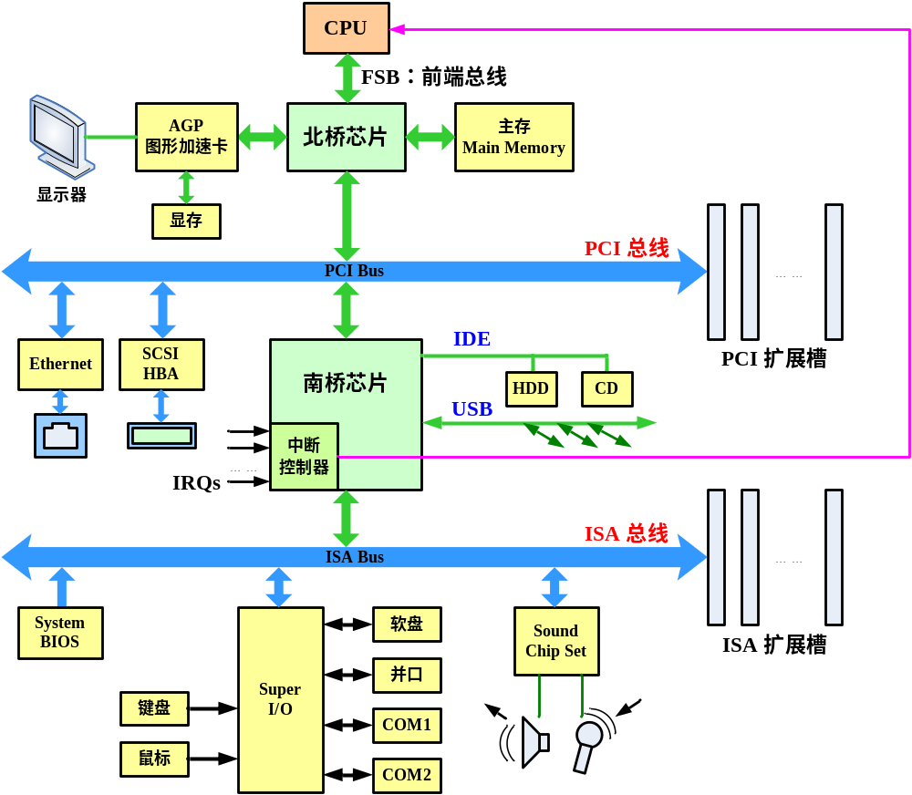
Pentium计算机主板总线结构框图

Slide 14
8.1.1 总线类型与结构 3. 总线性能指标
总线的性能指标：
  总线带宽
  总线带宽=总线的工作频率*总线的位宽/8
  总线位宽
  总线同时传送二进制数据的位数（数据总线的位数）
  工作频率
  工作的时钟频率（MHz）

Slide 15
8.1.2 总线的信息传送
信息传输方式
串行传送（数据沿一条传输线一位一位的传送）
  同步传送
  异步传送
并行传送（构成一组数据的各位每位沿同一条传输线同时传送）
  同步传送
  异步传送

Slide 16
8.1.2 总线的信息传送 1.数据传输方式
发送部件
接收部件
传送数据
00000101
并－串
变换
串－并
变换
串行传送
位时间
T₁
T₂
T₃
T₄
T₅
T₆
T₇
T₈
低位
高位
传送脉冲
0
0
0
0
0
0
1
1
高位
1
发送
部件
0
接收
部件
1
并行传送
0
1
1
0
0
低位

Slide 17
8.1.2 总线的信息传送 1.数据传输方式
总线上进行一次传输的过程：
  传输请求
  总线仲裁
  部件/设备寻址
  数据传输
  总线释放
数据传输的基本方式：
  并行传送方式
  串行传送方式
  分时传送方式
  消息传送方式
在不同时段利用总线上同一个信号线传送不同信号。
减少总线线数，提高总线的利用率。
传输速率高
需要较多的数据线
只用一条数据线
传送距离远
消息：一种规定格式的数据包，该数据包可以包含地址、数据或控制等信息。
PCI、USB、……

Slide 18
8.1.2 总线的信息传送 2.总线通信方式
同步通信方式
  优点：速度快，接口逻辑简单。
  缺点：
    总线上的每个设备必须以相同的时钟频率运行，且时钟速率依慢速设备而定；
    时钟偏移（clock skew）问题：
    总线时钟频率↑ ⇨ 总线长度↓
异步通信方式
  无时钟信号线
  使用握手协议（handshaking protocol）
    非互锁、半互锁、全互锁
    串行异步通信：不用握手信号、无时钟信号

Slide 19
8.1.2 总线的信息传送 2.总线通信方式
非互锁方式：主模块发出请求信号后，不等待接到从模块的回答信号，而是经过一段时间。确认从模块已收到请求信号后，便撤消其请求信号；从设备接到请求信号后，在条件允许时发出回答信号，并且经过一段时间，确认主设备已收到回答信号后，自动撤消回答信号。可见通信双方并无互锁关系。
半互锁方式：主模块发出请求信号，待接到从模块的回答信号后再撤消其请求信号，存在着简单的互锁关系：而从模块发出回答信号后，不等待主模块回答，在一段时间后便撤消其回答信号，无互锁关系。故称半互锁方式。
全互锁方式：主模块发出请求信号，待从模块回答后再撤其请求信号；从模块发出回答信号，待主模块获知后，再撤消其回答信号。故称全互锁方式。

Slide 20
8.1.2 总线的信息传送 2. 总线通信方式
起始位
校验位
停止
（1/1.5/2位）
数据（5/6/7/8位）
D0
D1
数据线
串行异步通信数据格式

Slide 21
8.1.2 总线的信息传送 2. 总线通信方式
发送设备: 数据
有效数据
有效数据
Data
发送设备: 数据准备好
Data Ready
接收设备: 数据接受应答
Acknowledge
t1
td1
td2
td3
td4
由发送设备发起的异步数据传输握手时序

Slide 22
8.1.2 总线的信息传送 2. 总线通信方式
发送设备: 数据
数据
数据
Data
接收设备: 数据请求
Data Request
发送设备: 数据有效应答
Acknowledge
由接收设备发起的异步数据传输握手时序

Slide 23
8.1.2 总线的信息传送 3. 总线操作
计算机系统功能的实现：两类操作相互配合。
  数据在功能部件内部进行加工处理；
  数据在功能部件之间进行有效传输。
总线操作：在总线上为配合某种功能实现而进行的各种信息传输。
  读操作
  写操作
PCI总线的读、写、中断响应时序
读
总线
写
主设备
从设备
数据

Slide 24
8.1.2. 总线仲裁
主方：启动一个总线周期
从方：响应主方的请求
多处理器系统，各CPU模块的总线请求：公平
I/O模块的总线请求：优先级
总线仲裁(Bus Arbitration)：
用来决定哪个主设备可以使用总线的选择机制。
按照总线仲裁电路位置不同，仲裁方式可分为：
  集中式仲裁
    链式查询方式（串行）
    独立请求方式（并行）
    计数器定时查询方式（轮询）
  分布式仲裁
  如：SCSI总线
Notes:
daisy: day's eye (because the flower opens in the morning and closes at night)

Slide 25
8.1.2 总线仲裁 1. 集中式仲裁：链式查询（串行）
总线
总线接口1
总线接口2
总线接口n
Bus
Grant
D₁
BG_{in1} BG_{out1}
D₂
BG_{in2} BG_{out2}
D_{n}
BG_{in n} BG_{out n}
BB₁
BB₂
BB_{n}
总线
仲裁器
BG
BR
Bus Request
BB
Bus Busy
图8.11 链式查询方式
特点：使用总线的优先次序完全由“总线可用”线所接部件的物理位置来决定，离总线控制器越近的部件其优先级越高。

Slide 26
8.1.2 总线仲裁 1. 集中式仲裁：链式查询（串行）
优点：
  优先级选择算法简单。
  用于分配总线所需的线数少，只需要3根，且不取决于部件的数量→可扩充性好。
  价格便宜。
  易于通过多重设置“总线可用”线来提高其系统的可靠性。
缺点：
  可靠性差： “总线可用”线失效，会导致系统瘫痪。
  灵活性差：优先级顺序固定。
  总线使用的分配速度低。

Slide 27
8.1.2 总线仲裁 1. 集中式仲裁：独立请求（并行）
总线
总线接口1
总线接口2
总线接口n
D₁
D₂
D_{n}
BB₁
BB₂
BB_{n}
总线
仲裁器
BG₁
BR₁
BG₂
BR₂
BG_{n}
BR_{n}
BB
图8.13 独立请求仲裁方式

Slide 28
8.1.2 总线仲裁 1. 集中式仲裁：独立请求（并行）
优点：
  总线分配速度高，无需检测是哪个设备要求使用总线。
  灵活性好：总线使用的优先级可由程序控制改变。
  可靠性高：某个部件失效不会使系统瘫痪。
缺点：
  所增加的辅助控制总线线数多，需要2N+1根。
  可扩充性差。
  控制器复杂，价格高。

Slide 29
8.1.2 总线仲裁 1. 集中式仲裁：计数器定时查询
(轮询)
总线
总线接口1
总线接口2
总线接口n
D₁
D₂
D_{n}
BB₁
BB₂
BB_{n}
轮询
计数
总线
仲裁器
BR
BB
图8.12 计数器定时查询（轮询仲裁方式）

Slide 30
8.1.2 总线仲裁 1. 集中式仲裁：计数器定时查询
(轮询)
优点：
  灵活性好：总线使用的优先级可由程序控制改变。
  可靠性高：某个部件失效不会使系统瘫痪。
缺点：
  所增加的控制总线较多，需要2＋[log₂n]根。
  可扩充性较差，受限于查询控制线的根数。
  控制器较复杂，价格较高。
  总线的分配速度不高。

Slide 31
8.1.2 总线仲裁 2. 分布式仲裁
总线
总线接口1
总线接口2
总线接口3
总线接口n
D₁
D₂
D₃
D_{n}
BB₁
BB₂
BB₃
BB_{n}
BR₁
BR₂
BR₃
BR_{n-1}
BR_{n}
BB
图8.14 自举分布式仲裁方式

Slide 32
8.1.2 总线仲裁 2. 分布式仲裁
总线
总线接口1
总线接口2
总线接口n
VCC
D₁
BGin₁ BGout₁
D₂
BGin₂ BGout₂
D_{n}
BGin_{n} BGout_{n}
BB₁
BB₂
BB_{n}
BR
BB
图8.15 链式分布式仲裁方式

Slide 33
8.1.2 总线仲裁 2. 分布式仲裁
以太网总线：冲突检测分布式仲裁方案
Futurebus+总线：并行竞争分布式仲裁方案

Slide 34
8.1.3 典型的总线
典型的系统总线（内总线）
  ISA总线
  PCI总线、PCI-E总线
典型的通信总线（外总线）
  RS-232C
  USB
  IEEE-1394
  SCSI
  SAS
  ATA
  SATA

Slide 35
8.1.3 典型的总线 1. PCI总线
特征：
  不依赖处理器
  每条总线支持256个功能设备
  支持多达256条PCI总线
  低功耗
  支持猝发式事务处理（数据传输）
  33/66MHz最高时钟频率
  32/64位数据总线宽度
  访问时间：2时钟周期写，3时钟周期读
  并发的总线操作
  支持总线主设备
  隐藏的总线仲裁：集中式的独立请求仲裁方式，PCI规范未规定仲裁算法

Slide 36
8.1.3 典型的总线 1. PCI总线
特征：
  低的管脚数目：49个必备信号、52个可选信号
  事务处理完整性检验
  三个地址空间：存储器空间（4GB，可选择地达到16TB）、I/O空间（64KB，可选择地达到4GB）和配置空间（用于PnP）
  自动配置，实现即插即用（PnP）
  软件透明
  具有不同尺寸的插件卡

Slide 37
8.1.3 典型的总线 1. PCI总线
PCI总线的发展：
  Conventional PCI
  PCI-X
  PCI Express（3GIO)
  PCI-Express是最新的总线和接口标准，它原来的名称为"3GIO"，是由英特尔提出的，很明显英特尔的意思是它代表着下一代I/O接口标准。交由PCI-SIG(PCI特殊兴趣组织)认证发布后才改名为"PCI-Express"。这个新标准将全面取代现行的PCI和AGP，最终实现总线标准的统一。它的主要优势就是数据传输速率高，目前最高可达到10GB/s以上，而且还有相当大的发展潜力。

Slide 38
最新PCI
要实现全面取代PCI和AGP也需要一个相当长的过程，就象当初PCI取代ISA一样，都会有个过渡的过程。
未来的主流总线是PCI Express。
PCI-E 3.0于2010年11月公布，可达到了8GT/s的超高传输速率，单条通道即可提供1GB/s的带宽，PCI-E 3.0 x16全速模式下可达16GB/s。
早在2011年底，PCI SIG组织就开始了PCI-E 4.0标准规范的制定工作，原计划在2014-2015年推出，但时至今日，仍然处于实验室初期阶段，进展艰难。

Slide 39
8.1.3 典型的总线 2. USB总线
USB：Universal Serial Bus，通用串行总线。
由Compaq、Hewlett-Packard、Intel、Lucent、Microsoft、NEC、Philips 7家公司联合开发。
USB总线信号：
  VBUS（电源）
  GND（地）
  D+（信号正端）
  D-（信号负端）
4种传输速度：
  超高速，传输位速度5.0Gbps
  高速，传输位速率为480Mbps
  全速，传输位速率为12Mbps
  低速，传输位速率为1.5Mbps

Slide 40
8.1.3 典型的总线 2. USB总线
USB总线的特点：
  性能优良。快速、双向、低成本、可热插拔。
  即插即用。
  适用范围宽。最多127个物理设备；允许接入复合设备。
  支持实时数据操作。
  灵活。
  健壮。
  与PC工业有协同作用。
  提供低成本实现方案。
  在一个系统中支持多个USB主机控制器。

Slide 41

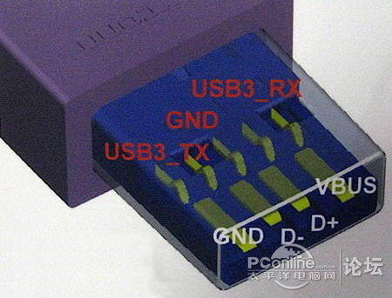
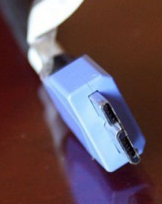
USB 3.0
USB 3.0标准由Intel和HP、NEC、NXP、微软以及德州仪器共同开发，技术规范于2008年8月13日发行。USB 3.0利用新增的两对高速线路开启的“Superspeed”模式，可以达到约4.8 Gbit/s （600MB/s），并且可能使用光纤连接。
USB 3.0新增了5个触点，两条为数据输出，两条数据输入，采用发送列表区段来进行数据发包，新的触点将会并排在目前4个触点的后方。USB 3.0的设计兼容USB 2.0与USB 1.1版本，并且使用了更有效的协议来节约能源。
  Hi-Speed USB接口，即USB2.0接口采用的是一种半双工的结构。
  USB3.0规范中，有专用的数据发送线路和独立的数据接收线路。因此，在主机与外设之间进行数据通信的时候，可以真正实现全双工。
  USB3.0包括standard A /standard B/Micro的具体针脚定义。

Slide 42
8.2 输入输出基本原理
8.2.1 外部设备
输入设备
输出设备
外部存储设备
（外部存储器、辅助存储器）

Slide 43
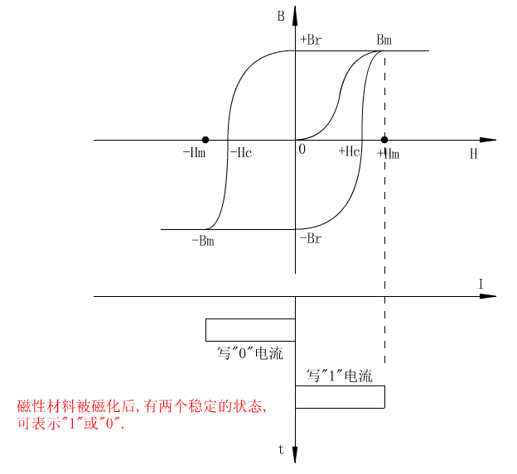
外部存储器
外部存储器的分类：磁存储器、光存储器
一、磁记录原理与记录方式
⑴ 磁记录原理：
硬磁、剩磁

Slide 44
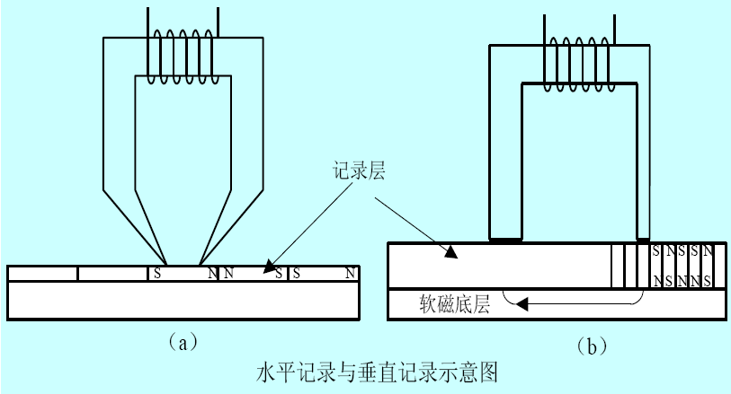
原理：当磁头和磁性记录介质间有相对运动时，通过电磁转换完成读／写操作。

Slide 45
⑵ 磁记录方式
磁记录方式是一种编码方法，是指按某种方案(规律)，把一连串的二进制信息变换成存储介质磁层中一个磁化翻转状态的序列，并使读／写控制电路能容易、可靠地实现转换。
有归零制(RZ)、不归零制(NRZ)、调相制(PM)、调频制(FM)和改进调频制(MFM)等。
磁记录方式对提高记录密度、可靠性有重要影响。

Slide 46
1 0 0 0 1 1 1
归零制
RZ
不归零制
NRZ
不归零制
NRZ1
调频制FM
改进调频制MFM
调相制PM

Slide 47
⑶ 性能评价
自同步能力：从单个磁道读出的脉冲序列中提取同步时钟脉冲的难易程度。
R = 最小磁化翻转间隔 / 最大磁化翻转间隔
编码效率（记录密度）：位密度与最大磁化翻转密度之比。
编码效率 = 位密度 / 最大磁化翻转密度
读分辨率、信息相关性、信道带宽、抗干扰能力…

Slide 48
如: FM制记录波形(写入电流)的形成
1 0 0 0 1 1 1
数据信号
同步信号
（时钟）
混合脉冲
调频制FM记录波形
(写入电流)

Slide 49
二、硬磁盘存储器
⑴ 硬磁盘存储器的种类
磁头的工作方式
固定磁头、移动磁头
盘片可换与否
固定盘存储器、可换盘存储器
温彻斯特磁盘（简称 温盘）

Slide 50
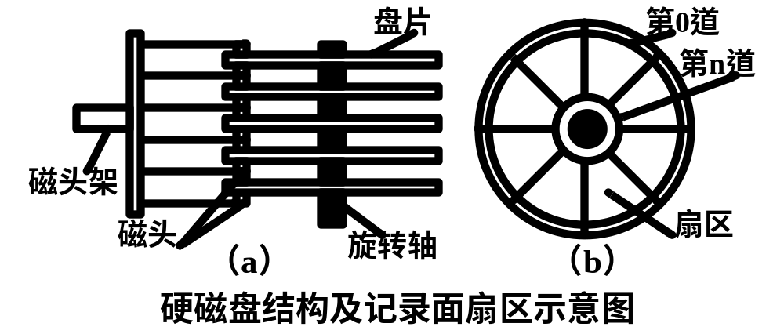
⑵ 硬磁盘存储器的结构
磁盘存储器由驱动器（Hard Disk Drive, HDD）和控制器（Hard Disk Controller, HDC）组成。
盘组
磁头定位驱动系统
主轴系统与数据控制系统
磁盘控制器

Slide 51
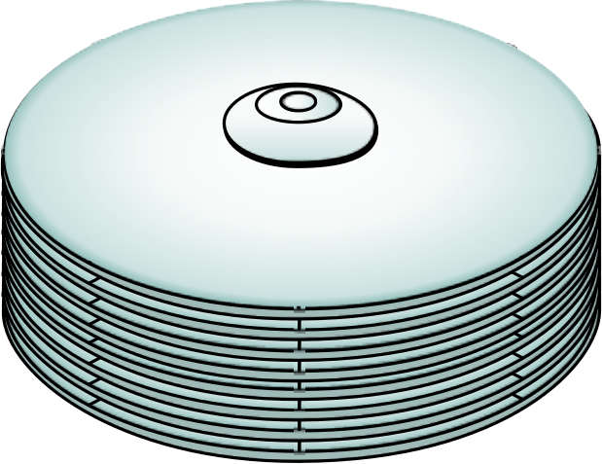
磁盘驱动器部件：盘片
（Disk Drive Components: Platters）
01010100111010101010
00110100111010101010
00110100111010101010
10110101011010101010
Notes:
A hard drive contains a series of rotating platters within a sealed case. The sealed case is known as Head Disk Assembly, or HDA.
A platter has the following attributes:
It is a rigid, round disk this is coated with magnetically sensitive material.
Data is stored in binary code (0s and 1s). It is encoded by polarizing magnetic areas, or domains, on the disk surface.
Data can be written to and read from both surfaces of a platter.
A platter’s storage capacity varies across drives. There is an industry trend toward higher capacity as technology improves.
Note: The drive’s capacity is determined by the number of platters, the amount of data which can be stored on each platter, and how efficiently data is written to the platter.
The number of platters on a drive is specific to the particular drive.
Note: These concepts apply to disk drives used in systems of all sizes.

Slide 52
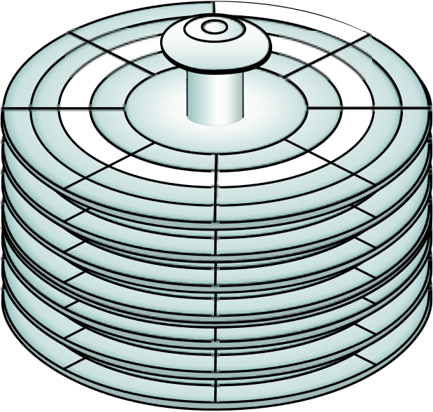

磁盘驱动器部件：转轴
（Disk Drive Components: Spindle ）
Spindle
Platters
Notes:
Multiple platters are connected by a spindle.
The spindle is connected to a motor which rotates at a constant speed.
The spindle rotates continuously until power is removed from the spindle motor.
Many hard drive failures occur when the spindle motor fails.
Disk platters spin at speeds of several thousand revolutions per minute. These speeds will increase as technologies improve, though there is a physical limit to the extent to which they can improve.

Slide 53
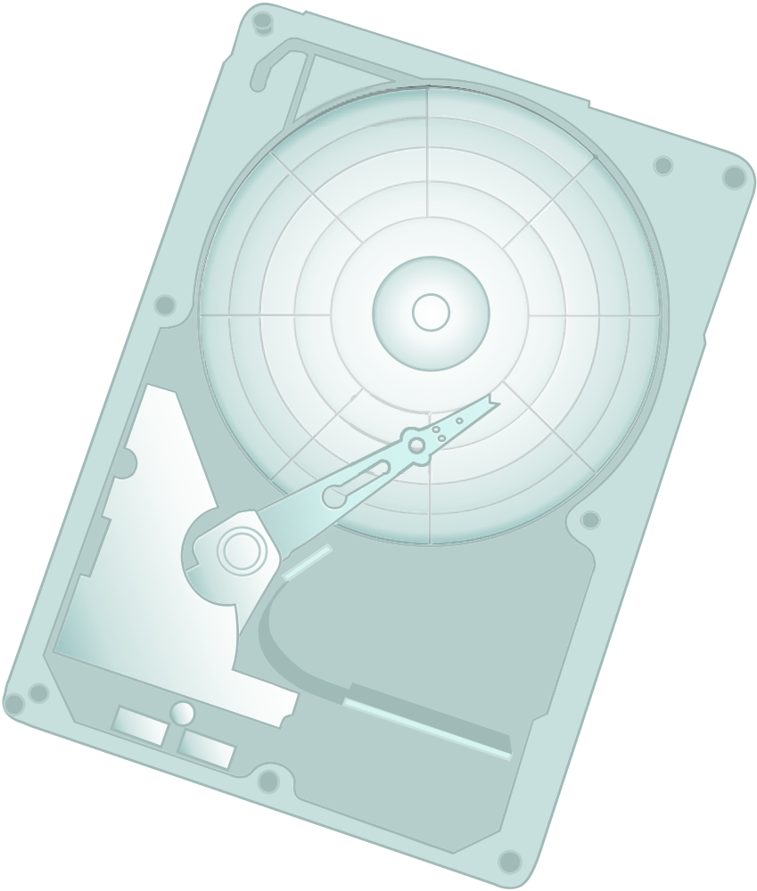
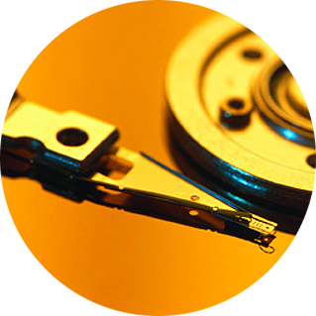
磁盘驱动器部件：读写磁头
(Disk Drive Components: Read/Write Heads)
Notes:
Data is read and written by read/write heads, or R/W heads. Most drives have two R/W heads per platter—one for each surface of the platter.
When reading data they detect magnetic polarization on the platter surface.
When writing data they change the magnetic polarization on the platter surface.
Since reading and writing data is a magnetic process, the R/W heads never actually touch the surface of the platter. There is a microscopic air gap between the read/write heads and the platter. This is known as the head flying height.
When the spindle rotation has stopped, the air gap is removed and the R/W heads rest on the surface of the platter in a special area near the spindle called a landing zone. The landing zone is coated with a lubricant to reduce head/platter friction. Logic on the disk drive ensures that the heads are moved to the landing zone before they touch the surface.
If the drive malfunctions and a read/write head accidentally touches the surface of the platter outside of the landing zone, it is called a head crash. When a head crash occurs, the magnetic coating on the platter gets scratched and damage may also occur to the R/W head. A head crash generally results in data loss.

Slide 54
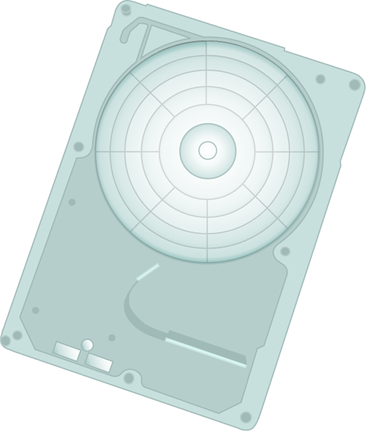

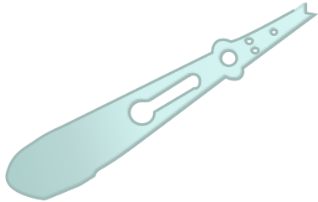
磁盘驱动器部件:机械臂
（Disk Drive Components: Actuator）
Spindle
Actuator
Notes:
Read/write heads are mounted on the actuator arm assembly, which positions the read/write head at the location on the platter where data needs to be written or read.

Slide 55
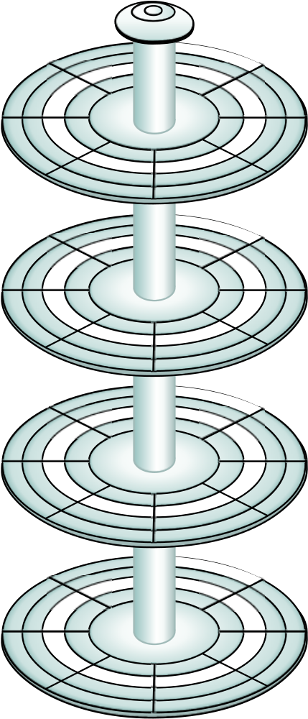
磁盘内部整体结构
R/W Head
R/W Head
Actuator
Notes:
The read/write heads for all of the platters in the drive in a drive are attached to one actuator arm assembly and move across the platter simultaneously. Notice that there are two read/write heads per platter, one for each surface.

Slide 56
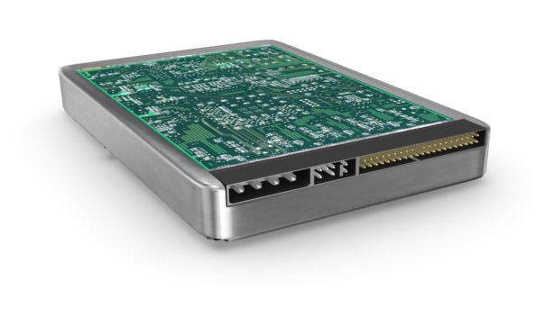
磁盘驱动器部件：控制器
（Disk Drive Components: Controller）
Controller
Interface
HDA
Power Connector
Bottom View of Disk Drive
Notes:
The controller is a printed circuit board, mounted at the bottom of the disk drive. It contains a microprocessor (as well as some internal memory, circuitry, and firmware) that controls:
Power to the spindle motor and control of motor speed
How the drive communicates with the CPU on the host system
Reads/writes by moving the actuator arm, and switching between R/W heads
Optimization of data access

Slide 57

磁盘结构：扇区和磁道
Physical Disk Structures: Sectors and Tracks
Sector
Track
Platter
Notes:
Data is recorded in tracks. A track is a concentric ring around the spindle which contains information.
A track can hold a large amount of information. Track density describes how tightly packed the tracks are on a platter.
Tracks are numbered from the outer edge of the platter, starting at track zero.
A track is divided into sectors. A sector is the smallest individually-addressable unit of storage.
The number of sectors per track is based upon the specific drive.
Sectors typically hold 512 bytes of user data. Some disks can be formatted with larger sectors.
A formatting operation performed by the manufacturer writes the track and sector structure on the platter.
Each sector stores user data as well as other information, including its sector number, head number (or platter number) and track number. This information aids the controller in locating data on the drive, but it also takes up space on the disk. Thus there is a difference between the capacity of an unformatted disk and a formatted one. Drive manufacturers generally advertise the formatted capacity.
The first PC hard disks typically held 17 sectors per track. Today's hard disks can have a much larger number of sectors in a single track. There can be thousands of tracks on a platter, depending on the size of the drive.

Slide 58
磁盘结构：柱面
Physical Disk Structures: Cylinders
Cylinder
Tracks, Cylinders and Sectors
Notes:
A cylinder is the set of identical tracks on both surfaces of each of the drive’s platters. Often the location of drive heads are referred to by cylinder number rather than by track number.

Slide 59
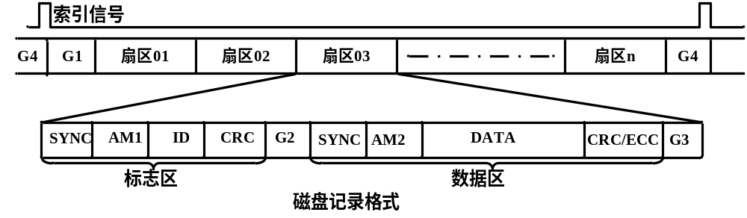
⑶ 数据记录格式
磁盘寻址信息：
柱面号（磁道号） ：磁头号 ：扇区号

Slide 60
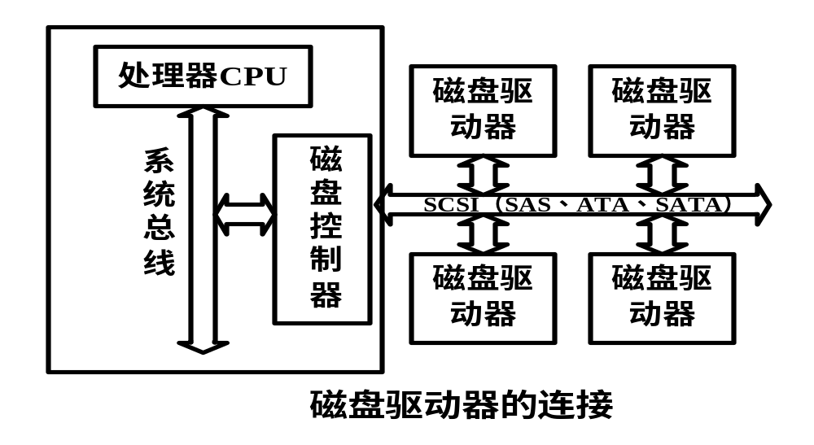
⑷ 连接框图
IDE（Integrated Driver Electronics 集成驱动器电子部件
SCSI（Small Computer System Interface）小型计算机系统接口

Slide 61
ATA（Advanced Technology Attachment）
随着IDE/EIDE得到的日益广泛的应用，全球标准化协议将该接口自诞生以来使用的技术规范归纳成为全球硬盘标准，这样就产生了ATA（Advanced Technology Attachment）。
ATA-1、ATA-2、……、ATA-7
SATA（Serial ATA）
SATA口的硬盘又叫串口硬盘，是未来和现在PC机硬盘的主流趋势。Serial ATA采用串行连接方式，串行ATA总线使用嵌入式时钟信号，具备了更强的纠错能力，与以往相比其最大的区别在于能对传输指令（不仅仅是数据）进行检查，如果发现错误会自动矫正，这在很大程度上提高了数据传输的可靠性。
SAS(Serial Attached SCSI)
SAS即串行连接SCSI，是新一代的SCSI技术。SAS是并行SCSI接口之后开发出的全新接口。此接口的设计是为了改善存储系统的效能、可用性和扩充性，并且提供与SATA硬盘的兼容性。SAS的接口技术可以向下兼容SATA。

Slide 62
⑸ 主要技术指标
存储密度：道密度和位密度
  道密度：沿磁盘半径方向单位长度上的磁道数。
  位密度：沿磁道圆周方向单位长度上所能记录的二进制位数。
存储容量
非格式化容量：位密度×内圈磁道周长×磁道总数
格式化容量： 扇区容量×每道扇区数×磁道总数

Slide 63
平均寻址时间
寻道时间： 与磁头径向移动速度有关
旋转等待时间：与磁盘旋转速度有关
转速
  指硬盘内驱动电机主轴的旋转速度，单位为RPM（转/分钟）。目前IDE硬盘的主轴转速一般为5400/7200RPM。SCSI硬盘主轴转速可达7200RPM~10000RPM，最高可达15000RPM。
数据传输率
数据传输率(B/s) ：扇区内字节数×每道扇区数×磁盘转速

Slide 64
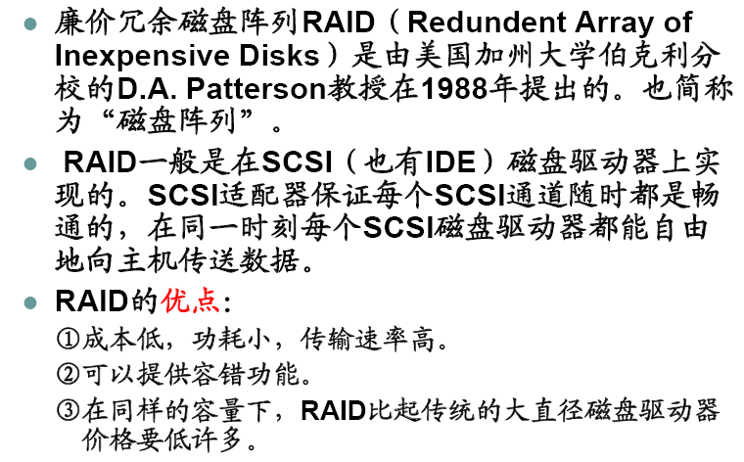
⑹ 磁盘阵列RAID

Slide 65


RAID - Redundant Array of Inexpensive/Independent Disks
RAID
Controller
Host
RAID Array
Notes:
RAID (Redundant Arrays of Independent Disks) combines two or more disk drives into an array (RAID set). Under the control of a RAID Controller, the RAID set can be made to appear to the host as a single logical disk drive. Properly implemented RAID sets provide:
Higher data availability
Improved I/O performance
Streamlined management of storage devices
Historical Note: In 1987, Patterson, Gibson and Katz at the University of California Berkeley, published a paper entitled, "A Case for Redundant Arrays of Inexpensive Disks (RAID)." This paper described various types of disk arrays, referred to by the acronym RAID. At the time, data was stored largely on large, expensive disk drives (called SLED, or Single Large Expensive Disk). The term inexpensive was used in contrast to that disk implementation. The term RAID has been redefined to refer to independent disks, to reflect the advances in the storage technology.
RAID storage has now grown from an academic concept to an industry standard.

Slide 66
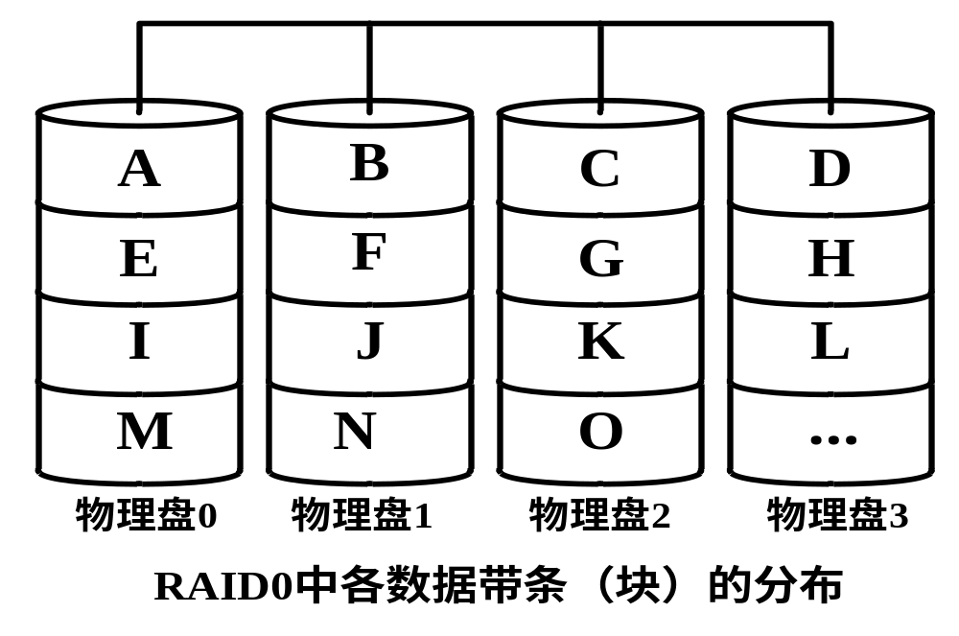
RAID 0 Level
冗余无校验的磁盘阵列(RAID0)
RAID 0具有的特点，使其特别适用于对性能要求较高，而对数据安全不太在乎的领域，如图形工作站等。对于个人用户，RAID 0也是提高硬盘存储性能的绝佳选择。

Slide 67
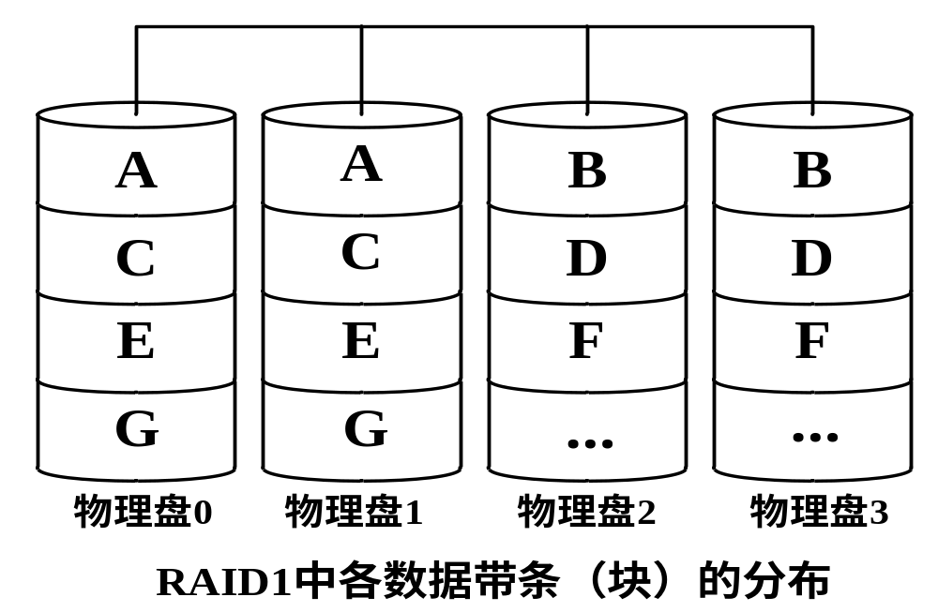
RAID 1 (Mirroring)
镜象磁盘阵列(RAID1)
RAID1通过硬盘数据镜像实现数据的冗余，保护数据安全，在两块盘上产生互为备份的数据，当原始数据繁忙时，可直接从镜像备份中读取数据，因此RAID1可以提升读取性能。

Slide 68
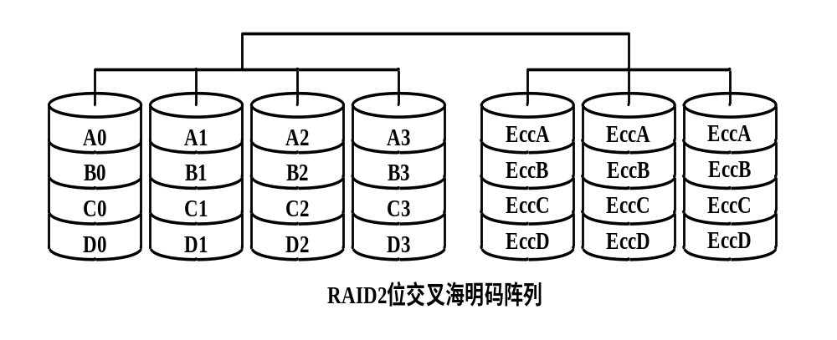
RAID 2
并行汉明纠错阵列(RAID2)
RAID 2是RAID 0的改良版，以汉明码的方式将数据进行编码后分割为独立的位元，并将数据分别写入硬盘中。因为在数据中加入了错误修正码，所以数据整体的容量会比原始数据大一些。

Slide 69
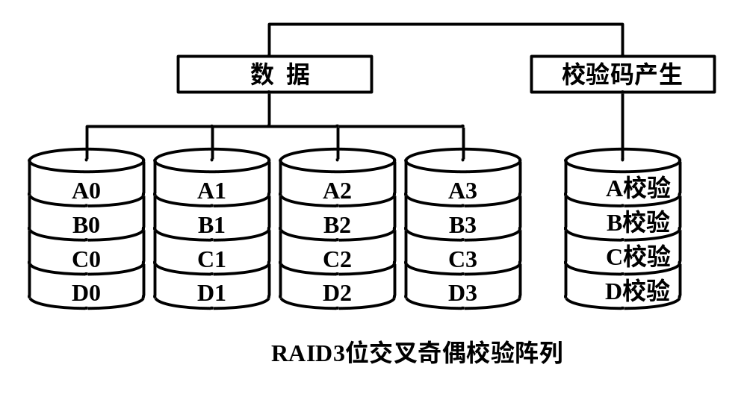
奇偶校验并行位交错阵列(RAID3)
RAID 3是在RAID 2基础上发展而来的，主要的变化是用相对简单的异或逻辑运算（XOR，eXclusive OR）校验代替了相对复杂的汉明码校验，从而也大幅降低了成本。

Slide 70
奇偶校验扇区交错阵列(RAID4)
循环奇偶校验阵列(RAID5)
二维奇偶校验阵列(RAID6)
RAID7全称叫，最优化的异步高I/O速率和高数据传输率，它与以前我们见到RAID级别具有明显的区别。RAID 7完全可以理解为一个独立存储计算机，它自身带有操作系统和管理工具，完全可以独立运行。

Slide 71
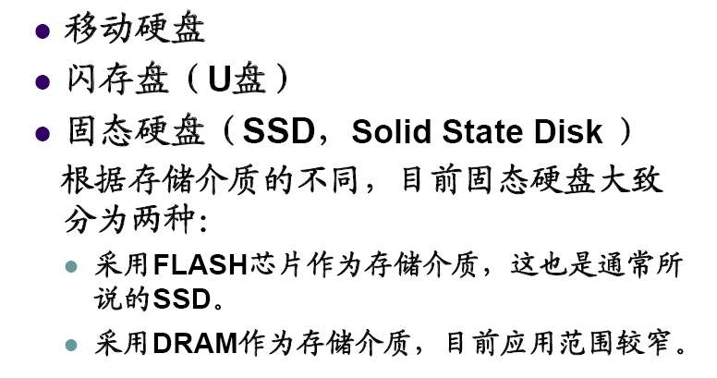
三、移动存储设备

Slide 72
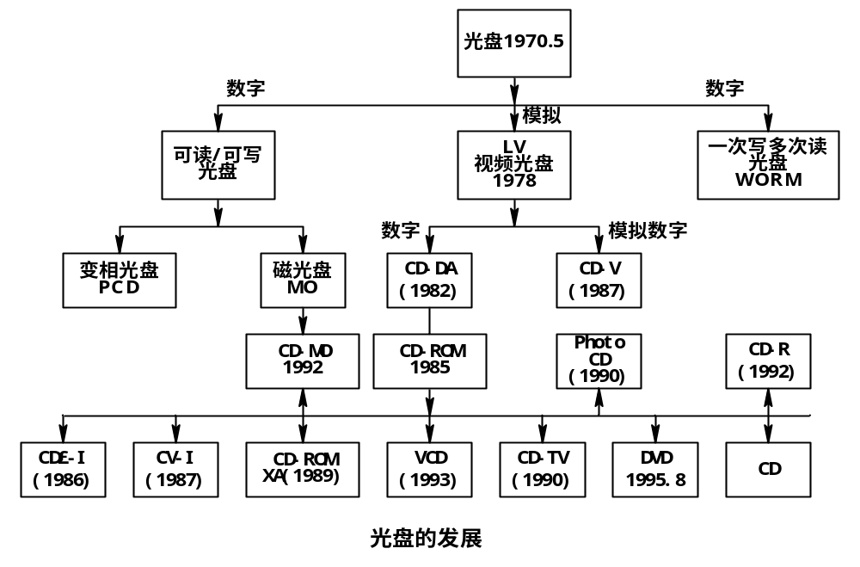
四、光存储设备

Slide 73
光盘（驱）的主要技术指标
尺寸
存储容量
传输速率
平均存取时间
缓冲区大小
接口类型
其他

Slide 74
数字通用光盘DVD
  ① CD采用的激光波长为780nm而DVD采用红色激光，波长为650nm。波长愈短则聚焦点愈小。
  ② DVD的光道间距为740nm，而CD的光道间距为1600nm，故DVD光道更加紧凑。
  ③ DVD定义一张光盘四种存储容量：单面单层4.7GB；双面单层9.4GB；单面双层8.5GB；双面双层17GB。而前面已提到CD的容量只有几百MB。
  ④ 兼容性

Slide 75
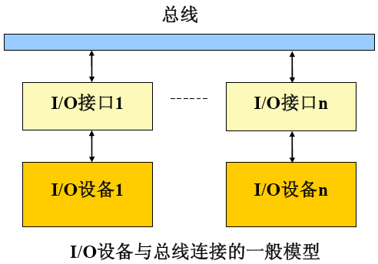
8.2.2 程序控制输入/输出技术
设备控制器、设备适配器、接口
I/O系统：外部设备 + 设备控制器
设备控制器（接口）的功能
  传递数据、设备选择、设备控制、信号形式转换、速度匹配、数据缓存、错误检测、负载匹配、支持中断等。
  对于某些复杂的外设，I/O接口还应是具有“智能”的控制器

Slide 76
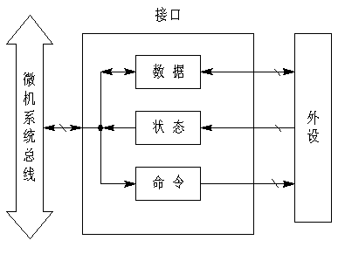
1、外设接口的模型
数据口、状态口、控制口

Slide 77
2、外设的编址
I/O设备编址
I/O地址、端口地址（设备号、设备代码）
外设的两种编址方式：
根据外设地址与内存地址的关系，分为：
⑴ 独立编址方式
⑵ 统一编址方式

Slide 78
输入输出接口类型
按数据传送的宽度分：
并行接口、串行接口
按数据传送的控制方式分：
控制外设进行数据传送的调度策略
  无条件传送方式
  查询传送方式
  中断方式
  直接存储器存取（DMA）方式
  通道控制方式与外围处理机方式

Slide 79
3、程序（直接）控制I/O方式
（一）无条件传送方式
所谓“无条件传送方式”是指可以在需要的时刻让CPU直接与外设进行输入输出操作，也即CPU仅需要通过I/O指令即可由接口获取外设数据或为外设提供数据。
这种方式的实现很简单，硬件上只需要提供CPU与外设连接的数据端口，而软件上则只提供相应的输入或输出指令即可。

Slide 80
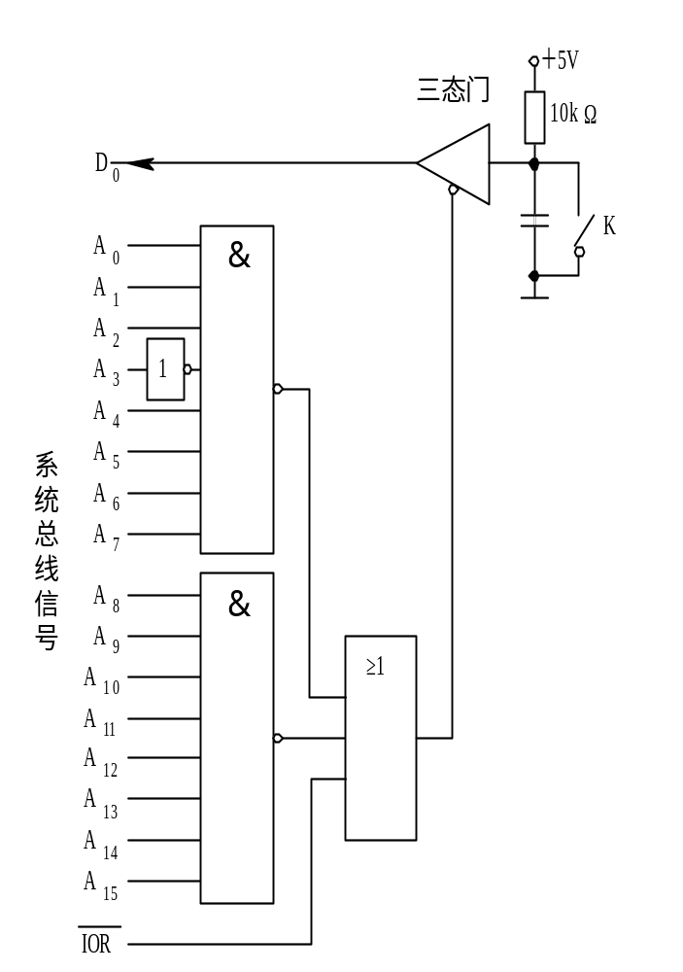
1. 输入接口设计
对于简单的输入设备，在硬件上只需要设计一个数据输入接口即可以将该外设与CPU连接起来。实现数据输入接口的器件可选用三态门。
MOV DX, 0FFF7H
IN AL, DX
TEST AL , 01H
JZ PROG1
JMP PROG2

Slide 81
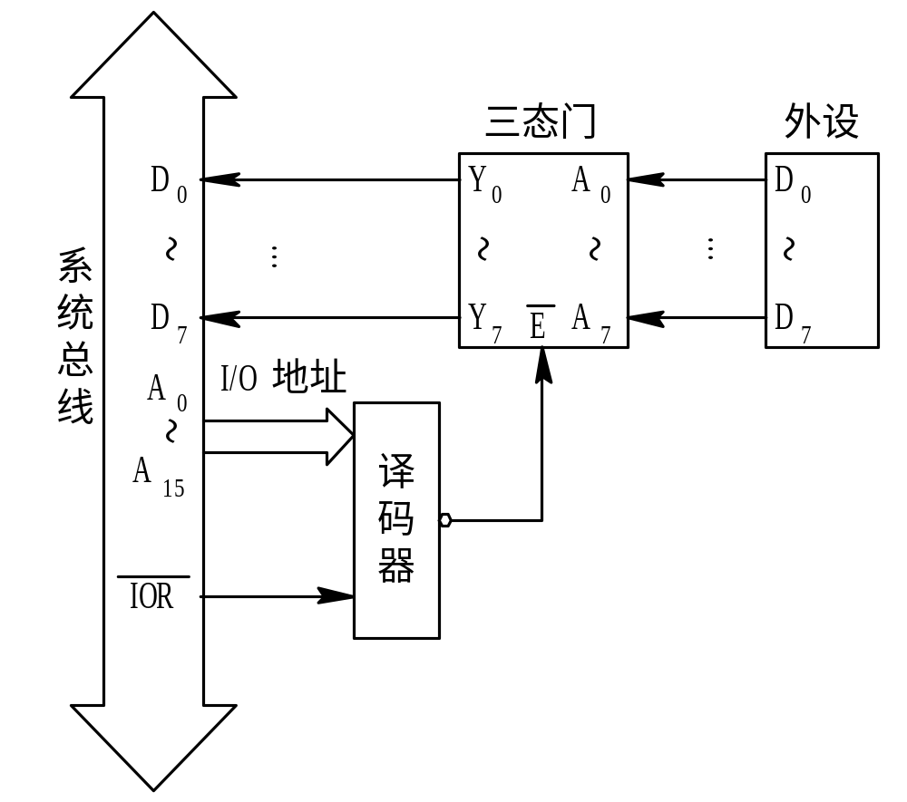
三态门作为数据输入接口的一般连接模式

Slide 82
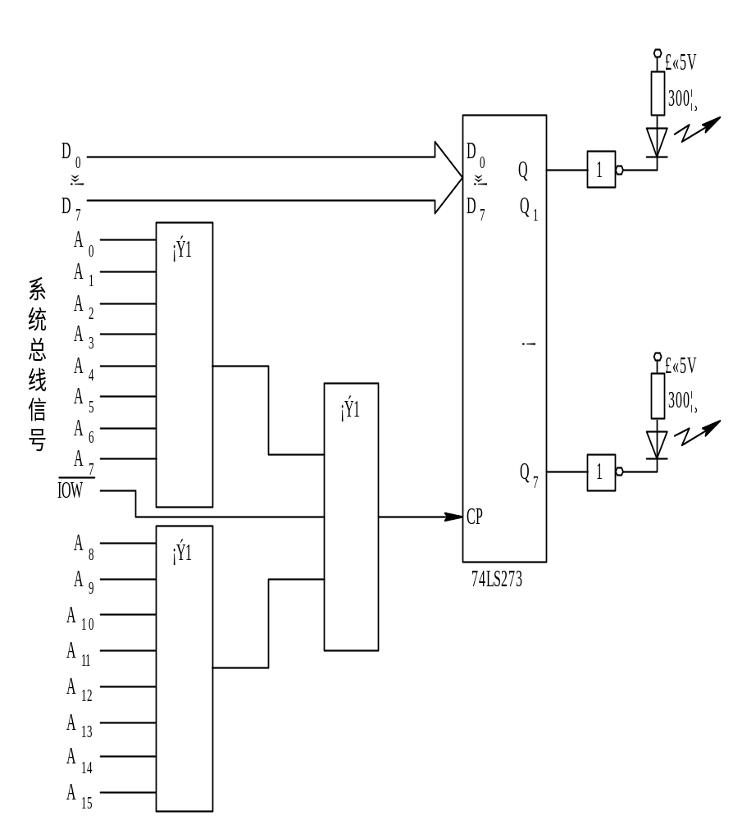
2. 输出接口设计
发光二极管与微机系统连接的接口电路。
锁存器作为发光二极管与微机系统数据总线连接的中间接口，接收来自CPU的输出数据。当锁存器的CP端出现上升沿信号时，数据总线上的数据被锁存于锁存器内部并输出。

Slide 83
CPU执行下述指令可以使两个发光二极管发亮：
MOV DX，0000H
MOV AL，81H
OUT DX，AL
CPU执行下述指令可以使两个发光二极管不发亮：
MOV DX，0000H
MOV AL，00H
OUT DX，AL
反相器对锁存器起保护作用，当发光二极管发亮时，反相器提供足够大的吸入电流，以保护锁存器不受损坏。

Slide 84
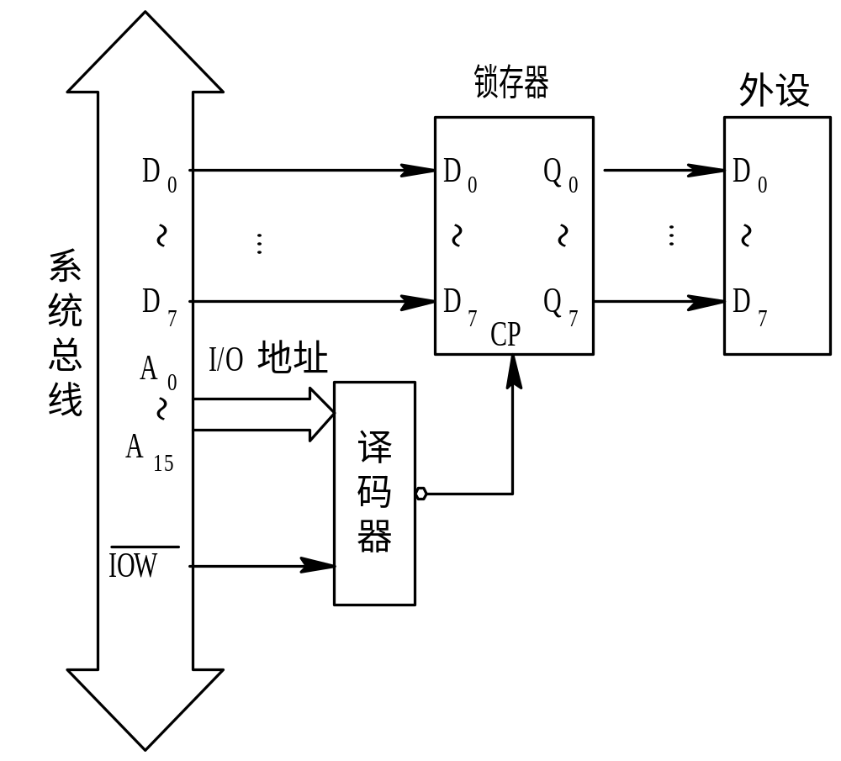
锁存器作为数据输出接口的一般连接模式

Slide 85
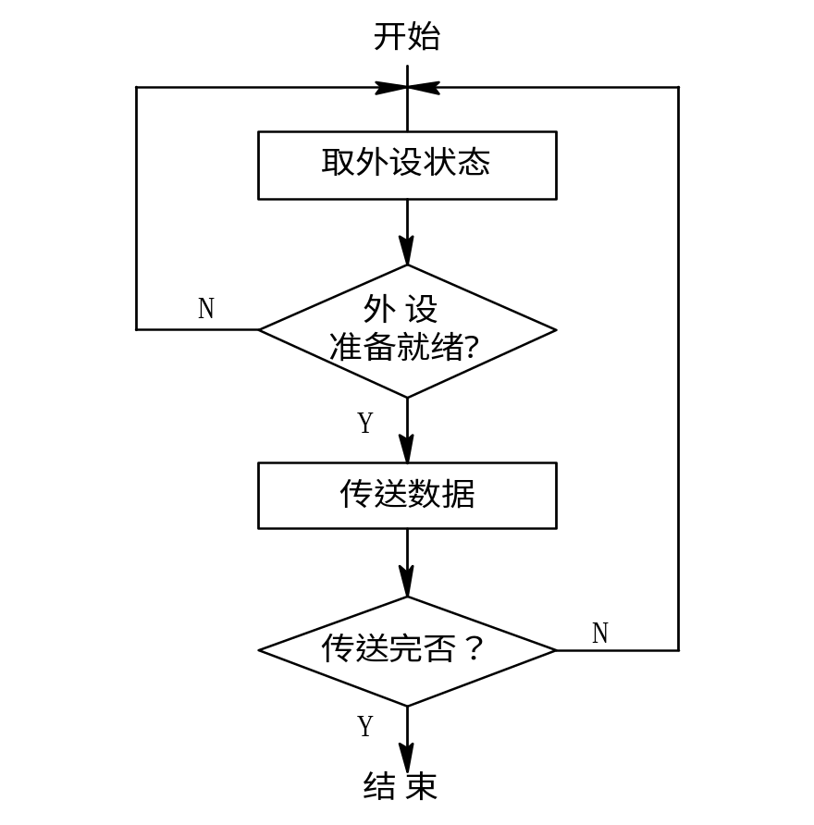
（二）查询方式
所谓“查询方式”是指CPU通过指令询问外设的工作状态,然后根据外设的状态确定对其进行I/O操作的时刻。
查询方式的实现
典型的查询方式工程流程如图。

Slide 86
2. 多外设的查询控制
在微机系统中，希望以查询方式与微机进行信息交换的外设可能有多个。
查询方式是一种同步机制，它以轮询的方式依次对各个外设进行服务。轮询的顺序确定了外设的优先级，而轮询的顺序又是根据外设的重要性确定。通常是相对重要的和速度快的外设先被查询、服务，而相对不重要的和速度慢的外设后被查询、服务。

Slide 87
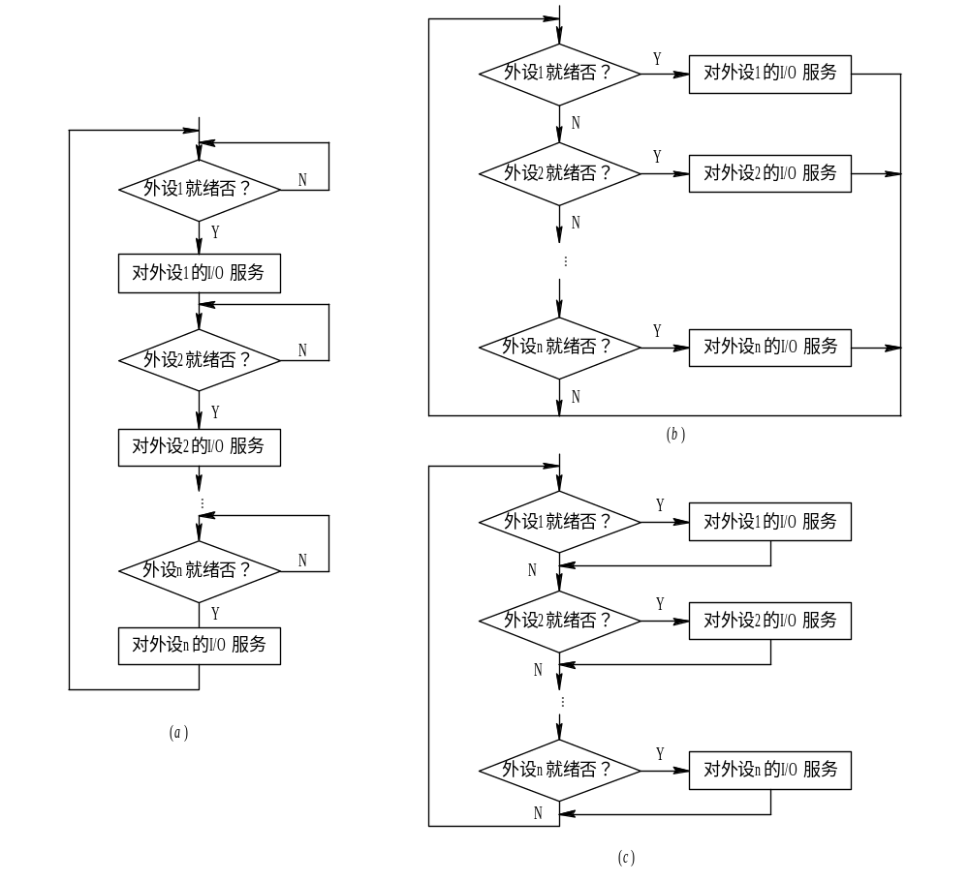
主要问题：
CPU效率低
响应慢
几种轮询控制流程

Slide 88
【例】在程序查询的输入输出系统中，假设不考虑处理时间，每一次查询操作需要100个始终周期，CPU的时钟频率为50MHz。现有鼠标和硬盘两个设备，而且CPU必须每秒对鼠标进行30次查询，硬盘以32位字长为单位传输数据，即每32位被CPU查询一次，传输率为2MBps。求CPU对这两个设备查询所花费的时间比率，由此可以得出什么结论？
【解】CPU每秒对鼠标进行30次查询，所需的时钟周期数为100*30=3000
根据CPU的时钟频率为50MHz，即每秒50*10⁶个时钟周期，故对鼠标的查询占用CPU的时间比率为
[3000/(50*10⁶)]*100% = 0.006%
可见，对鼠标的查询基本不影响CPU的性能。

Slide 89
【例】在程序查询的输入输出系统中，假设不考虑处理时间，每一次查询操作需要100个始终周期，CPU的时钟频率为50MHz。现有鼠标和硬盘两个设备，而且CPU必须每秒对鼠标进行30次查询，硬盘以32位字长为单位传输数据，即每32位被CPU查询一次，传输率为2MBps。求CPU对这两个设备查询所花费的时间比率，由此可以得出什么结论？
【解】对于硬盘，每32位被CPU查询一次，故每秒查询 2MB/4B = 512K 次
则每秒查询的时钟周期数为
100*512*1024 = 52.4 * 10⁶
故对磁盘的查询占用CPU的时间比率为
[(52.4 * 10⁶)/(50 * 10⁶)] *100% = 105%

Slide 90
【例】在程序查询的输入输出系统中，假设不考虑处理时间，每一次查询操作需要100个始终周期，CPU的时钟频率为50MHz。现有鼠标和硬盘两个设备，而且CPU必须每秒对鼠标进行30次查询，硬盘以32位字长为单位传输数据，即每32位被CPU查询一次，传输率为2MBps。求CPU对这两个设备查询所花费的时间比率，由此可以得出什么结论？
可见，即使CPU将全部时间都用于对硬盘的查询也不能满足磁盘传输的要求，因此CPU一般不采用程序查询方式与磁盘交换信息。

